Slide 1
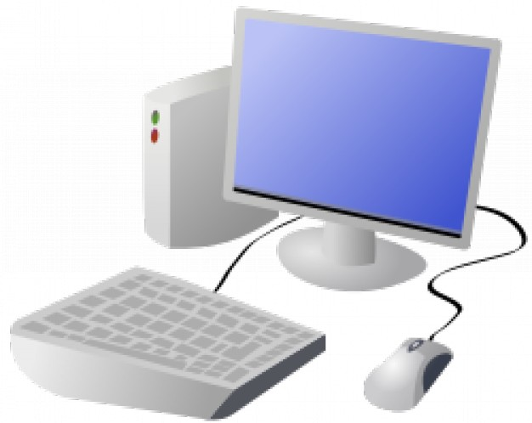
¿QUE ES MANTENIMIENTO DE COMPUTADORAS?
El mantenimiento es un conjunto de actividad que se requiere realizar periódicamente para mantener la PC en optimo estado de funcionamiento y poder detectar a tiempo cualquier indicios de fallas o de daños en sus componentes. No debe considerarse dentro de esa actividad la limpieza externa y el uso sistemático de cubiertas protectoras de polvo, insectos y suciedad ambiental, ni tampoco la realización de copias de seguridad (backup), o la aplicación de barreras anti-virus proxies o cortafuegos (firewalls) que dependen de las condiciones especificas de operación y entorno ambiental.

Slide 2
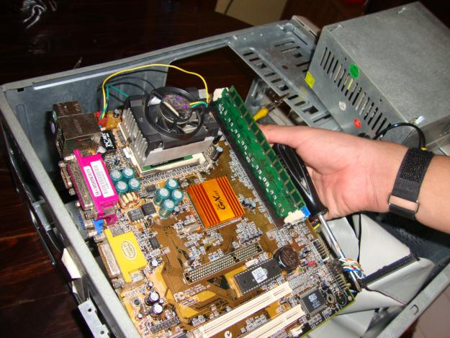
TIPOS DE MANTENIMIENTO DEL PC
Mantenimiento de conservación
Mantenimiento Correctivo
Mantenimiento Correctivo Inmediato
Mantenimiento Correctivo Diferido
Mantenimiento Preventivo
Mantenimiento Programado
Mantenimiento Predictivo
Mantenimiento De Oportunidad
Mantenimiento De Actualización

Slide 3
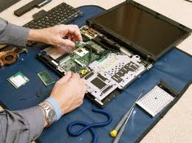
EJEMPLOS DE ACCIONES PARA CADA TIPO DE MANTENIMIENTO
Mantenimiento Preventivo: Se realiza antes que ocurra una falla o avería, con la finalidad de mantener la PC Trabajando y para reducir las posibilidades de ocurrencias o fallas.
Mantenimiento Correctivo: Se realiza luego que ocurra una falla o avería en el equipo, presenta costos por reparación y repuestos no presupuestadas, pues implica el cambio de algunas piezas de la PC.

Slide 4
Mantenimiento Predictivo: Está basado en la determinación de la condición técnica de la PC en operación.
Mantenimiento Proactivo: Es una filosofía de mantenimiento dirigida fundamentalmente a la detección y corrección de las causas que generan el desgaste y que conduce a la falla de la PC

Slide 5
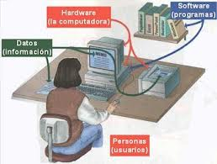
¿QUE ES UN SISTEMA INFORMATICO?
Un sistema informático es un conjunto de partes que funcionan relacionándose entre si con un objetivo preciso: sus partes son software y hardware Ambos sistemas ( sistema informático, sistema de información) tienen un propósito. Por ejemplo, gestionar el acceso y distribución de libros una biblioteca, administrar la entrada/salida de mercadería, personal y otros recursos de un comercio, etc.

Slide 6
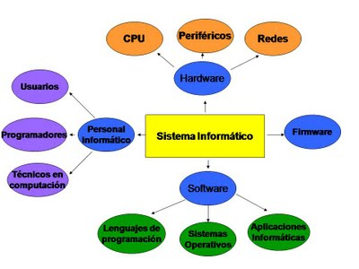
COMPONENTES DE UN SISTEMA INFORMATICO
Componente Físico: Que constituye el hardware del sistema informativo que lo conforman, básicamente los ordenadores los periféricos y el sistema de comunicaciones.
Componente lógico: Constituye el software del sistema informático, que lo conforman programas de estructuras de datos que se encuentra distribuido en Hardware y lleva el proceso lógico de los datos.

Slide 7
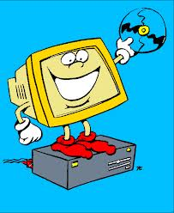
Componente Humano: constituido por todas las personas participantes en todas las fases de la vida de un sistema informático (diseño, desarrollo, implantación, explotación). Este componente humano es sumamente importante ya que los sistemas informáticos están desarrollados por humanos y para uso de humanos.

Slide 8
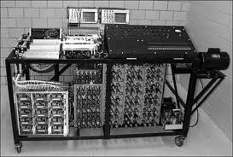
TIPOS DE PERIFERICOS
Periféricos De Entrada: permiten el ingreso de los datos. Transforman la información externa (instrucciones o datos tecleados) según algunos de los códigos de entrada/salida.
Periféricos de salida: Muestran la información hasta el exterior de la computadora. Transforma la información que tiene dentro del computador en caracteres

Slide 9
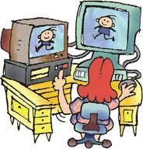
escritos inteligibles del usuario.
Periféricos De Almacenamiento: Almacenan datos de información. Transforma la información externa en señales codificadas , permitiendo su transmisión, detección, interpretación, procesamiento y almacenamiento de forma automática.
Periféricos De Comunicación: Permiten comunicarse con otras maquinas o computadoras.

Slide 10
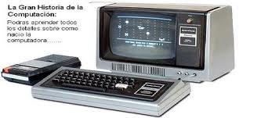
HISTORIA DEL COMPUTADOR POR GENERACIONES
PRIMERA GENERACION(1951- 1958)
Sistemas constituidos por tubos de vacío, desprendían bastante calor y no estaba diseñada para vivir a alargo plazo. Máquinas grandes y pesadas. Se construye el ordenador ENIAC de grandes dimensiones. Programación en lenguaje máquina, consistía en largas cadenas de bits, de ceros y unos, por lo que la programación resultaba larga y compleja. Uso de tarjetas perforadas para suministrar datos y los programas. Almacenaba la información en un tambor magnético que hay en el interior y este dispone de un ordenador que memoriza y recoge datos para suministrarlos en un programa.

Slide 11
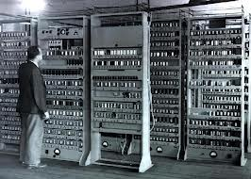
SEGUNDA GENERACION(1959-1964):
TRANSISTORES
Cuando los tubos de vacío eran sustituidos por los transistores, estas últimas eran más económicas, más pequeñas que las válvulas miniaturizadas consumían menos y producían menos calor. Por todos estos motivos, la densidad del circuito podía ser aumentada sensiblemente, lo que quería decir que los componentes podían colocarse mucho más cerca unos a otros y ahorrar espacio.

Slide 12
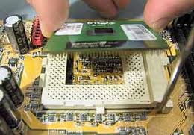
TERCERA GENERACION(1964-1971)
CIRCUITO INTEGRADO(CHIPS)
Aumenta la capacidad de almacenamiento y se reduce el tiempo de respuesta. Generalización de lenguajes de programación de alto nivel. Compatibilidad para compartir software entre diversos equipos.

Slide 13
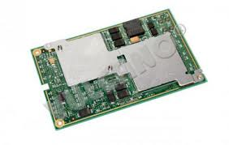
CUARTA GENERACION(1971-1981)
MICROCIRCUITO INTEGRADO
El microprocesador: el proceso de reducción del tamaño de los componentes llega a operar a escalas microscópicas. La micro miniaturización permite construir el microprocesador, circuito integrado que rige las funciones fundamentales del ordenador.

Slide 14
QUINTA GENERACION Y LA INTELIGENCIA ARTIFICIAL(1982-1989)
El propósito de la Inteligencia Artificial es equipar a las Computadoras con "Inteligencia Humana" y con la capacidad de razonar para encontrar soluciones. Otro factor fundamental del diseño, la capacidad de la Computadora para reconocer patrones y secuencias de procesamiento que haya encontrado previamente, (programación Heurística) que permita a la Computadora recordar resultados previos e incluirlos en el procesamiento, en esencia, la Computadora aprenderá a partir de sus propias experiencias usará sus Datos originales para obtener la respuesta por medio del razonamiento y conservará esos resultados para posteriores tareas de procesamiento y toma de decisiones. El conocimiento recién adquirido le servirá como base para la próxima serie de soluciones.

Slide 15
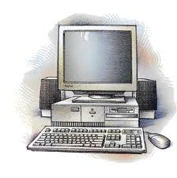
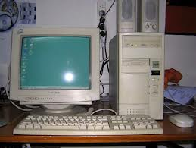

Slide 16
SEXTA GENERACION(1990 Hasta la fecha de hoy)
Como supuestamente la sexta generación de computadoras está en marcha desde principios de los años noventa, debemos por lo menos, esbozar las características que deben tener las computadoras de esta generación. También se mencionan algunos de los avances tecnológicos de la última década del siglo XX y lo que se espera lograr en el siglo XXI. Las computadoras de esta generación cuentan con arquitecturas combinadas Paralelo / Vectorial, con cientos de microprocesadores vectoriales trabajando al mismo tiempo; se han creado computadoras capaces de realizar más de un millón de millones de operaciones aritméticas de punto flotante por segundo (teraflops); las redes de área mundial (Wide Área Network, WAN) seguirán creciendo desorbitadamente utilizando medios de comunicación a través de fibras ópticas y satélites, con anchos de banda impresionantes. Las tecnologías de esta generación ya han sido desarrolladas o están en ese proceso. Algunas de ellas son: inteligencia / artificial distribuida; teoría del caos, sistemas difusos, holografía, transistores ópticos, etcétera.

Slide 17
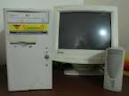
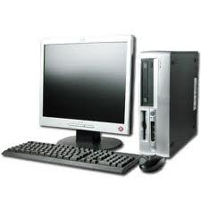
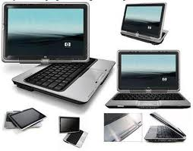

Slide 18
